Slide 1

Ely Setyo Astuti

Slide 2
Kualitas Dokumen
Struktur Dokumen
Standar Dokumen
  Proses
  Produk
  Pertukaran
Gaya Penulisan

Slide 3
Kualitas Dokumen
Banyak dokumentasi sistem komputer kualitas rendah → sulit dimengerti, out of date dan tidak lengkap.
Kualitas dokumen = kualitas software.
Tanpa adanya informasi bagaimana suatu software dapat digunakan atau dipahami, kegunaan suatu software akan menurun.

Slide 4
Struktur Dokumen
suatu cara di mana materi dalam dokumen diorganisasikan dalam bab-bab, sub bab – sub bab, dan sub sub bab – sub sub bab
Struktur dokumen memiliki dampak yang besar dalam daya guna dokumen
sangat penting untuk didesain terlebih dahulu dalam pembuatan suatu dokumen

Slide 5
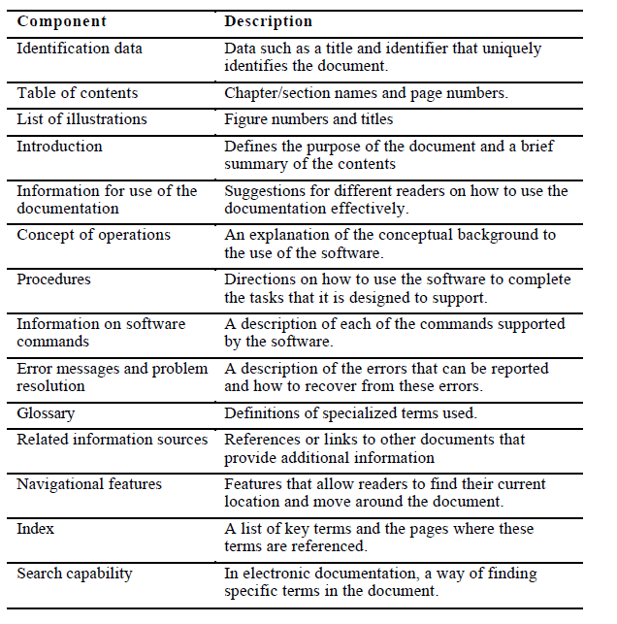

Struktur Dokumen

Slide 6
Standar IEEE untuk user documentation
struktur dokumentasi sebaiknya memiliki komponen-komponen antara lain :
  Identifikasi data : data seperti judul dan identifier dapat mengidentifikasikan dokumen secara unik.
  Daftar isi : berisi nama bab/sub bab dan nomor halaman
  Daftar Ilustrasi : berisi nomor ilustrasi dan nomor halamannya
  Introduction/pengantar : menjelaskan tujuan dari dokumen dan ringkasan singkat tentang isi dari dokumen
  Informasi penggunaan dokumen : saran bagi berbagai macam pembaca tentang bagaimana menggunakan dokumen secara efektif
  Konsep operasi : penjelasan latarbelakang konseptual untuk menggunakan software
  Prosedur : petunjuk penggunaan software

Slide 7
Standar IEEE untuk user documentation
  Pesan kesalahan dan pemecahannya : penjelasan bagaimana suatu error/kesalahan yang dapat terjadi pada program ditampilkan dan bagaimana cara mengatasinya
  Glossary : definisi dari penggunaan istilah khusus
  Sumber informasi terkait : referensi ke dokumen lain yang dapat menyediakan informasi tambahan
  Fitur navigasi : fitur yang dapat digunakan pembaca lokasi yang sedang dibaca dan bagaimana berpindah ke bagian lain dari dokumen
  Index : daftar kata-kata kunci dan halaman dimana kata tersebut dipakai
  Kemampuan pencarian : pada dokumen elektronik /digital, suatu cara mencari kata yang digunakan dalam dokumen

Slide 8
Pedoman Struktur Dokumen
Semua dokumen harus memiliki halaman cover yang mengidentifikasikan proyek, nama dan jenis dokumen, pengarang, tanggal pembuatan dokumen, informasi penjaminan kualitas, peruntukan dokumen dan tingkat kerahasiaan dokumen.
Dokumen yang lebih dari beberapa halaman, harus dibagi menjadi bab-bab dan sub bab. Memiliki daftar isi, menggunakan penomoran bab dan sub bab yang konsisten. Setiap bab memiliki penomoran halaman terpisah, sehingga memudahkan apabila ada perubahan di salah satu bab saja, tidak perlu melakukan perubahan nomor halaman di keseluruhan dokumen.

Slide 9
Pedoman Struktur Dokumen
Apabila dokumen memiliki banyak penjelasan detil, informasi referensi harus diberi index.
Apabila dokumen diperuntukkan pembaca yang memungkinkan pengetahuannya berbeda, glossary perlu ditambahkan untuk menjelaskan istilah-istilah teknis dan akronim yang digunakan di dokumen

Slide 10
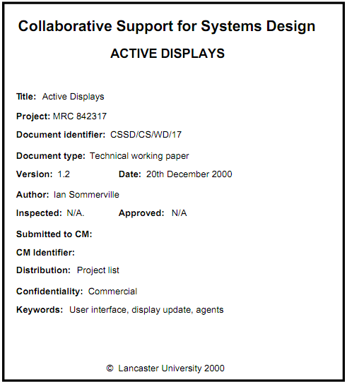

Slide 11
Standar Dokumen
Standar dokumen merupakan dasar untuk melakukan penjaminan kualitas suatu dokumen.
Dokumen yang dibuat berdasarkan standar yang benar akan memiliki tampilan, struktur dan kualitas yang konsisten.

Slide 12
Standar yang digunakan pada proses dokumentasi adalah :
Standar proses → Mendefinisikan proses yang harus diikuti untuk menghasilkan dokumen yang berkualitas tinggi.
Standar produk → Standar yang mengatur dokumen itu sendiri.
Standar pertukaran / interchange standards. → Standar pertukaran menjaga agar setiap dokumen dapat kompatibel.

Slide 13
Standar Proses
Standar proses mengatur pendekatan / metode yang harus dilakukan dalam membuat suatu dokumen.
Menentukan software / tools yg digunakan menulis dokumen dan prosedur penjaminan kualitas yang dapat dilakukan untuk mengukur kualitas dokumen yang dihasilkan.
Standar penjaminan kualitas dokumen harus fleksibel dan mencakup semua tipe dokumen.
Dalam beberapa kasus memang tidak perlu diterapkan standar penjaminan kualitas dokumen, seperti pada dokumen lembar kerja atau memo.

Slide 14
Standar Produk
Standar Produk berlaku untuk semua dokumen yang diproduksi oleh pengembang software.
Beberapa standar yang seharusnya diperhatikan :
  Standar Identifikasi Dokumen
  Standar struktur dokumen
  Standar presentasi Dokumen
  Standar update Dokumen

Slide 15
Panduan Gaya Penulisan(2)
Gunakan dan definisikan istilah secara tepat
Ulangi penjelasan untuk hal yang rumit dengan bahasan yang berbeda
Gunakan judul bab dan sub bab
Menggunakan bullets/items dibanding penjelasan dengan kalimat
Tidak mereferensikan informasi hanya dengan nomer referensi saja

Slide 16
Interchange Standard
Standar pertukaran dokumen semakin penting → semakin banyaknya dokumentasi yang dibuat dalam format elektronik
Umumnya : menggunakan Adobe Portable Document Format (PDF)
Pertukaran dokumen antar anggota tim pengembang dalam satu organisasi/perusahaan sering kali menggunakan format word processor umum ( Microsoft Word atau Open Office Word).

Slide 17
Gaya Penulisan
Penilaian standar dan kualitas merupakan hal dasar dalam pembuatan dokumen yang baik.
Kualitas juga dipengaruhi kemampuan penulis dalam membuat prosa teknis yang jelas dan singkat
Penulisan dokumen bukan hal yang mudah, juga bukan hal yang susah → bertahap

Slide 18
Panduan Gaya Penulisan
Penggunaan kalimat aktif
Penggunaan tata bahasa dan ejaan yang tepat
Kurangi kalimat-kalimat yang panjang
Kurangi paragraf yang panjang
Tidak bertele-tele

Slide 19
Pengecekan Penulisan
Inspeksi dokumen sama pentingnya dengan inspeksi program.
Inspeksi :
  Kritik teks
  Kelalaian penulisan dicari
  Saran yang membangun
Tools : grammar checker pada word processor

Slide 20
Ada pertanyaan?
See u next week..☺

